Slide 1




CHÀO MỪNG CÁC EM ĐẾN VỚI TIẾT HỌC NGÀY HÔM NAY

Slide 2
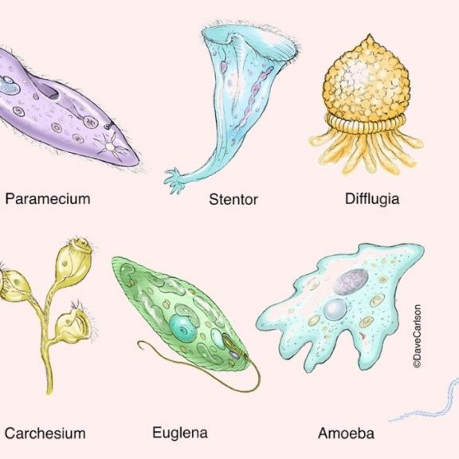
Tiết 7 + 8 - Bài 7 ĐẶC ĐIỂM CHUNG VAI TRÒ THỰC TIỄN CỦA ĐỘNG VẬT NGUYÊN SINH

Slide 3

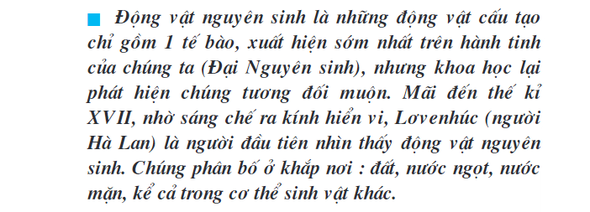
THẾ NÀO LÀ
?

Slide 4
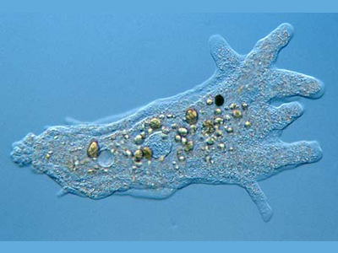
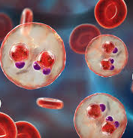
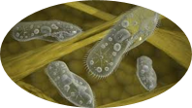
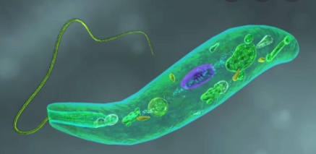
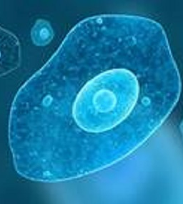
MỘT SỐ ĐỘNG VẬT NGUYÊN SINH
Trùng roi
Trùng biến hình
Trùng đế giày
Trùng kiết lị
Trùng sốt rét

Slide 5
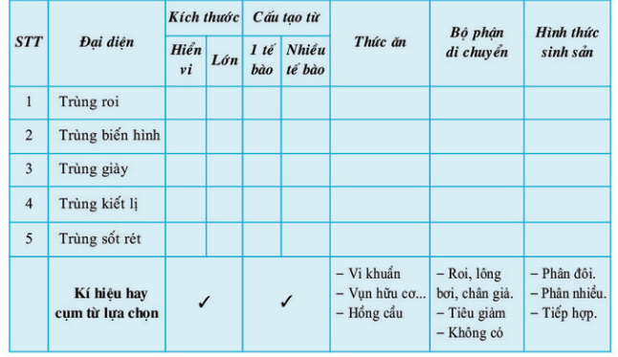




Bằng kiến thức đã học về các loài ĐVNS, hãy hoàn thành bảng sau:

Slide 6

Có kích thước hiển vi
Cấu tạo chỉ 1 tế bào nhưng đảm nhiệm mọi chức năng sống.
ĐẶC ĐIỂM CHUNG NGÀNH ĐỘNG VẬT NGUYÊN SINH
Phần lớn dị dưỡng
Di chuyển bằng chân giả, lông bơi, roi bơi hoặc tiêu giảm

Slide 7
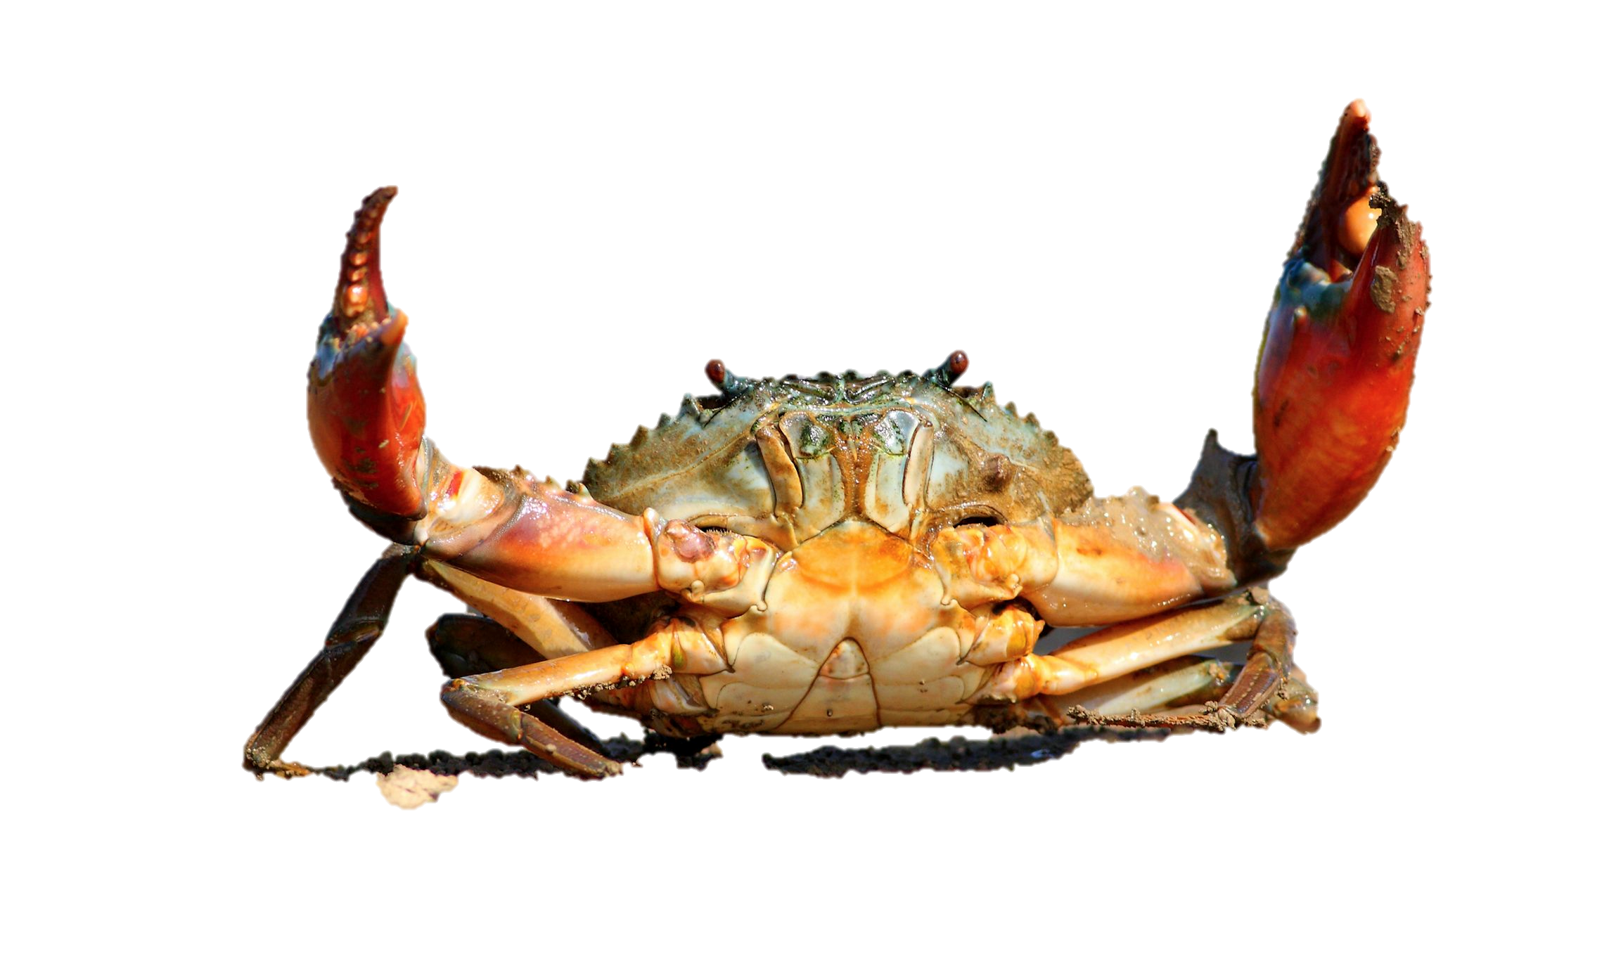
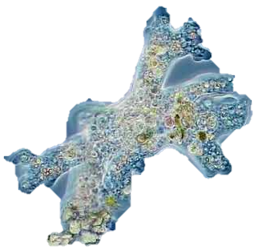
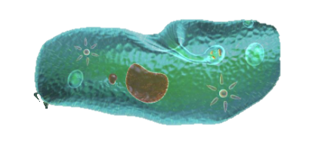
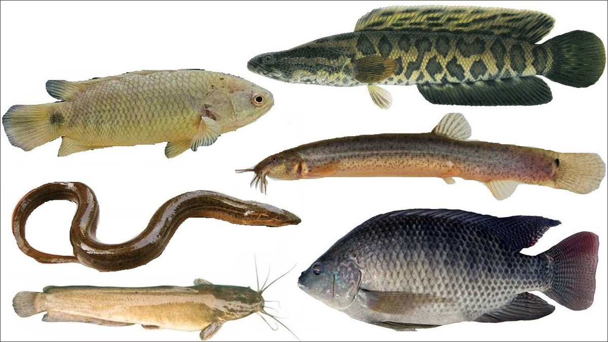
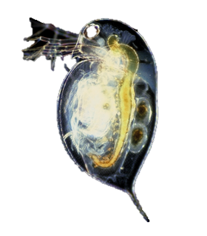
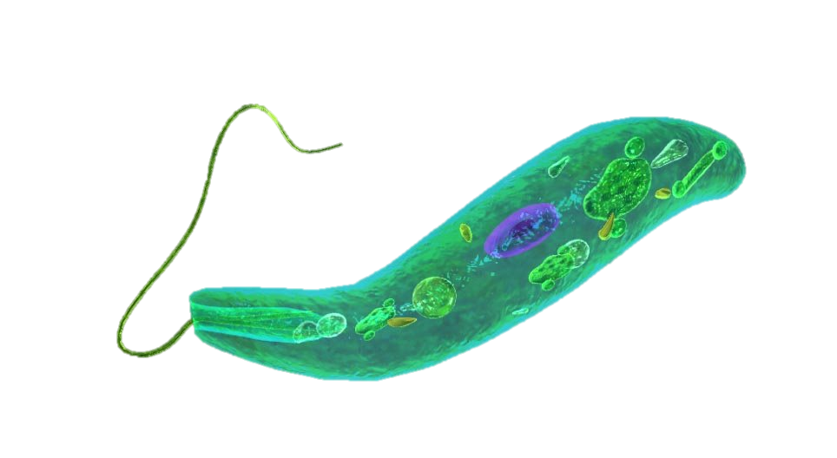
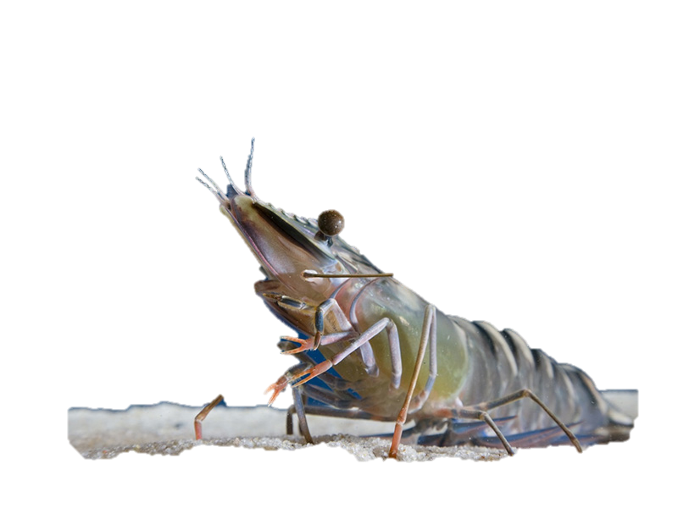
VAI TRÒ THỰC TIỄN
CỦA ĐỘNG VẬT NGUYÊN SINH
Thức ăn
Thức ăn
Làm thức ăn cho các loài động vật nhỏ

Slide 8
VAI TRÒ THỰC TIỄN
CỦA ĐỘNG VẬT NGUYÊN SINH
Làm sạch môi trường nước

Slide 9
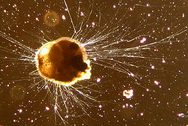
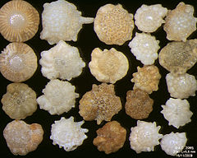
VAI TRÒ THỰC TIỄN
CỦA ĐỘNG VẬT NGUYÊN SINH
Trùng lỗ có giá trị địa chất

Slide 10
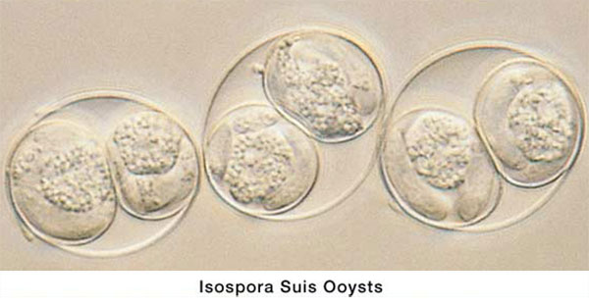
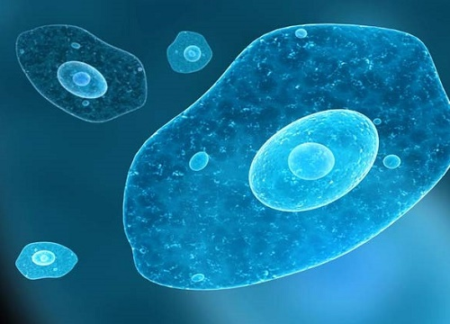
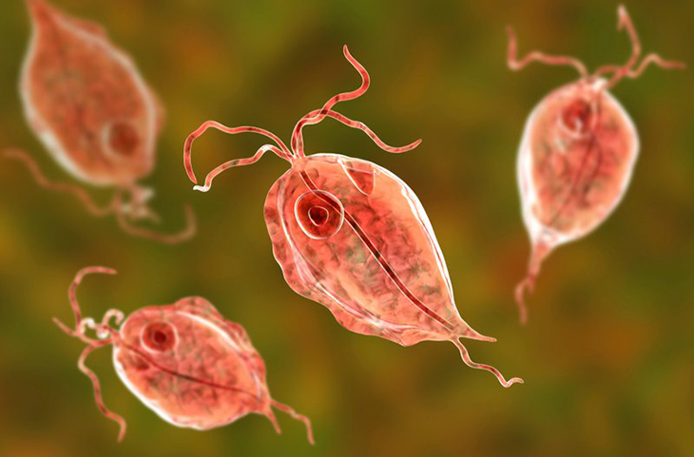
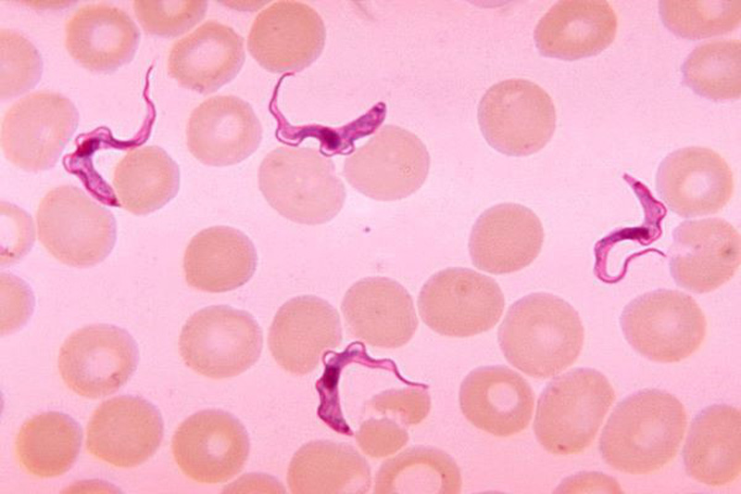

Gây bệnh cho người và động vật
Cầu trùng
→bệnh cầu trùng
Trùng kiết lị
→ Bệnh kiết lị
Trùng roi âm đạo
→ viêm âm đạo
Trùng roi máu
→ ngủ lì bì
Trùng sốt rét
Bệnh sốt rét

Slide 11
VÒNG ĐỜI
TRÙNG KIẾT LỊ
TRÙNG SỐT RÉT

Slide 12
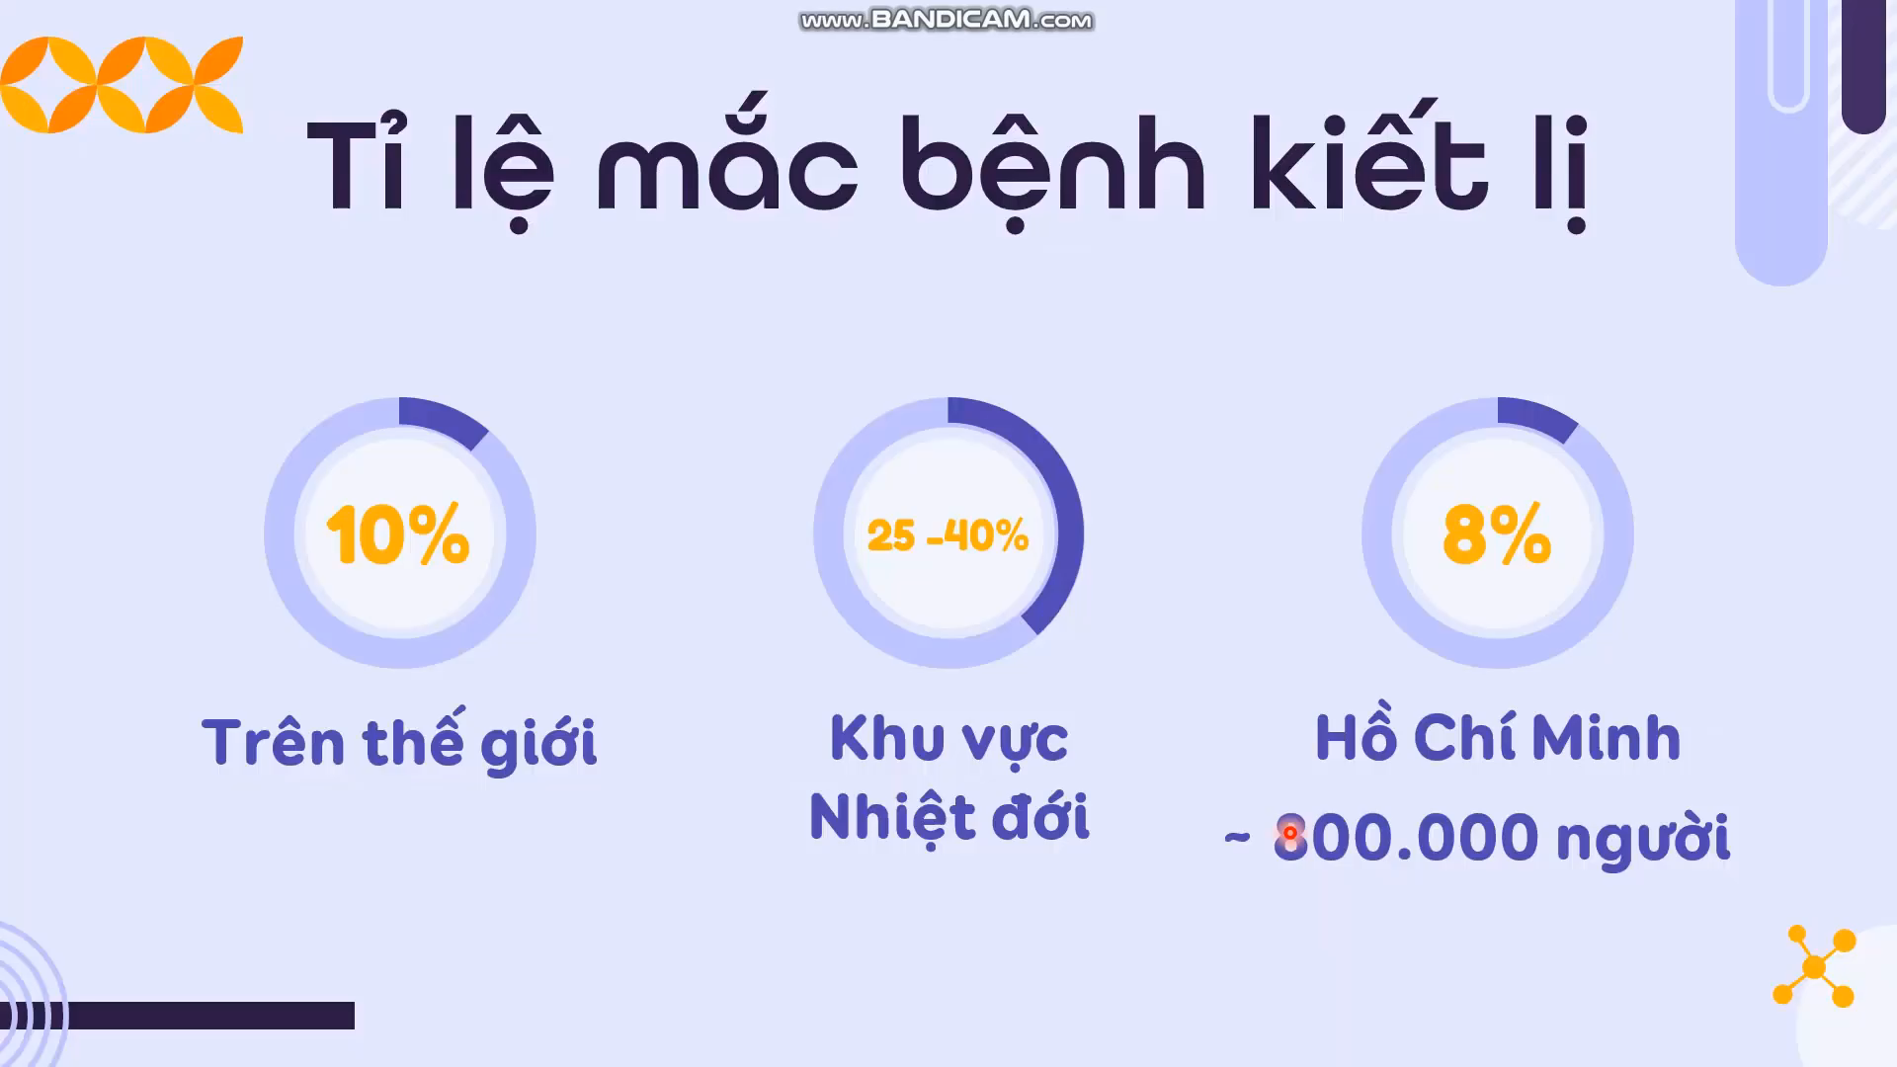
VÒNG ĐỜI
TRÙNG KIẾT LỊ

Slide 13
VÒNG ĐỜI
TRÙNG KIẾT LỊ
thức ăn
rời bào xác
Bào xác
trùng kiết lị
(môi trường ngoài)
nước uống
Kết thành
Ruột
theo phân
Sinh sản vô tính rất nhanh
Nuốt hồng cầu

Slide 14
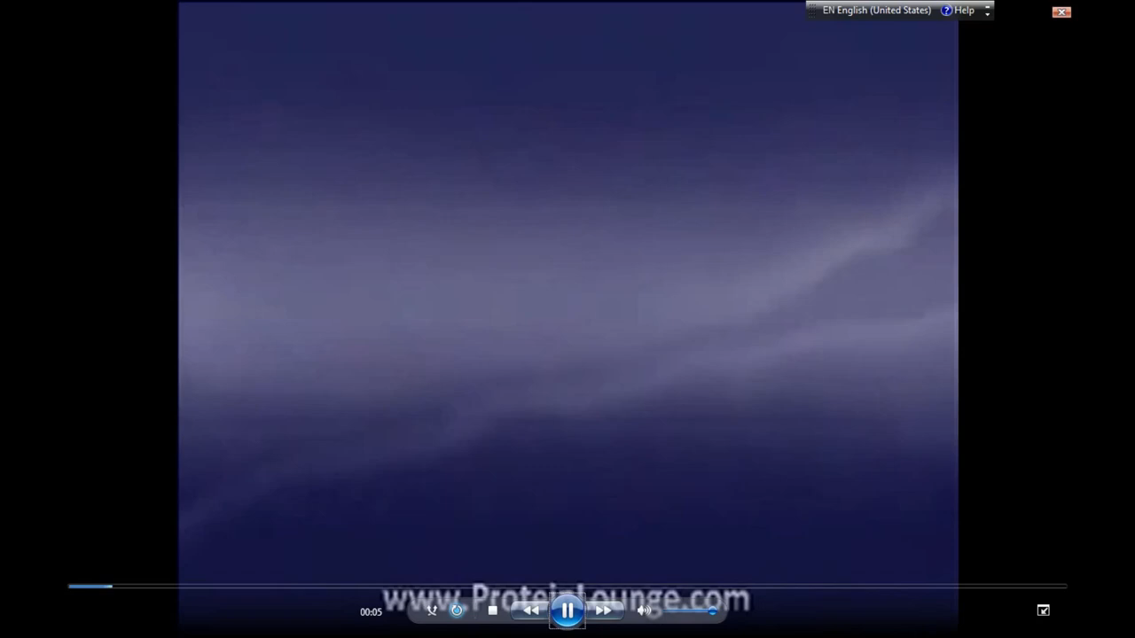
VÒNG ĐỜI
TRÙNG SỐT RÉT TRONG MÁU NGƯỜI

Slide 15




VÒNG ĐỜI
TRÙNG SỐT RÉT
Trùng sốt rét
chui vào hồng cầu người
Sử dụng hết chất nguyên sinh trong hồng cầu
Phá vỡ hồng cầu,
chui vào hồng cầu khác
Sinh sản vô tính rất nhanh

Slide 16
VAI TRÒ THỰC TIỄN
CỦA ĐỘNG VẬT NGUYÊN SINH
Có giá trị địa chất: trùng lỗ
Gây bệnh cho người và động vật: trùng roi máu, trùng sốt rét
Làm sạch môi trường nước: trùng roi, trùng giày,…
Làm thức ăn cho các loài động vật nhỏ: trùng xác giáp, trùng roi,…

Slide 17
HƯỚNG DẪN VỀ NHÀ
1/Lên khóa học Sinh học 7 – trang LMS để chép file Bài ghi bài 7 vào vở + học thuộc.
2/Đọc trước bài 8

